Slide 1
浏览器原理
刘鸿飞

Slide 2
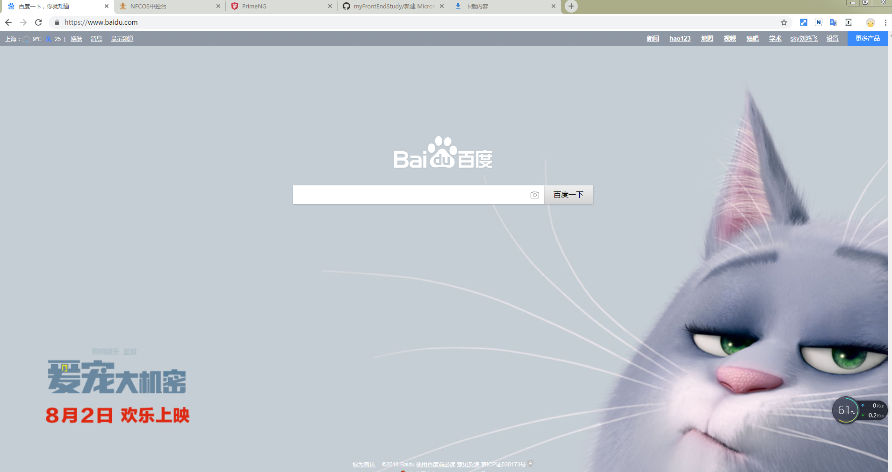
浏览器的主要功能
展示网络资源

Slide 3
万维网联盟

Slide 4
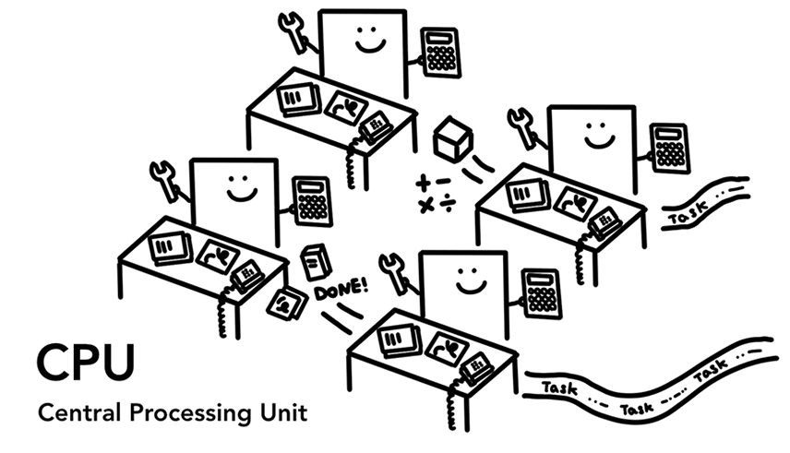
复杂的事情分开做

Slide 5
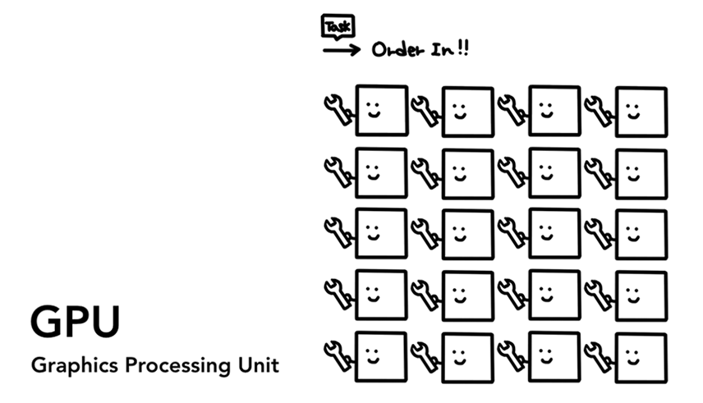
简单任务数量多

Slide 6
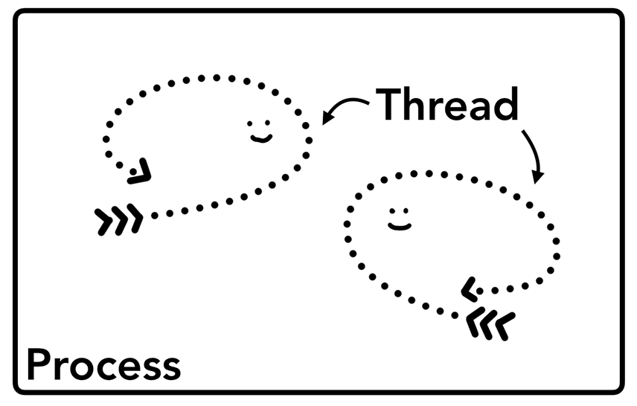
复习

Slide 7
浏览器的高层结构
用户界面
数据存储
浏览器引擎
呈现引擎
网络
Javascript解释器
用户界面后端

Slide 8



呈现引擎
Gecko
webkit
Trident
Blink

Slide 9
呈现引擎
将HTML解析为DOM树结构
解析渲染树结构
布局
绘制

Slide 10
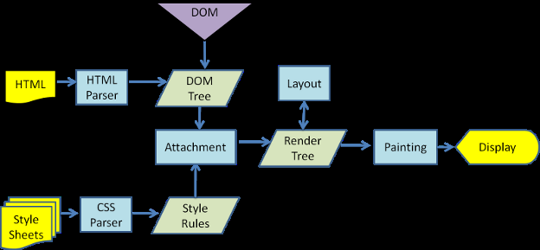
主流程示例

Slide 11
解析
解析文档是指将文档转化成为有意义的结构
解析2+3-1
表达节点（-）
表达节点（+）
表达节点（1）
表达节点（2）
表达节点（3）
https://github.com/alwaysLHF/the-super-tiny-compiler

Slide 12
DOM（Document Object Model ）
<html>
<body>
<p>
Hello World
</p>
<div> <img src="example.png"/></div>
</body>
</html>

Slide 13
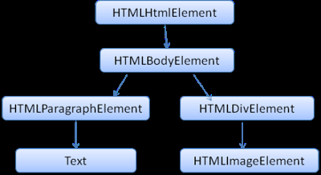
DOM
Notes:
浏览器的容错机制

Slide 14
处理脚本和样式表的顺序
脚本
预解析
样式表

Slide 15
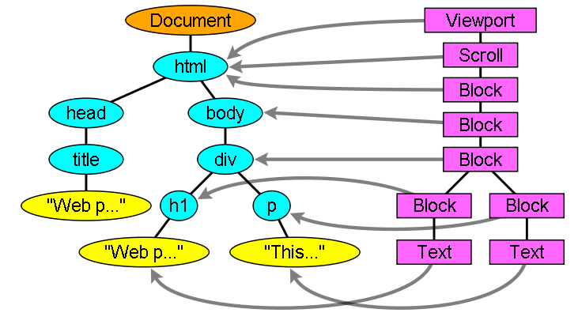
呈现树构建
呈现树中的元素被称为 呈现器或呈现对象
Notes:
在 DOM 树构建的同时，浏览器还会构建另⼀一个树结构：呈现树。这是由可视化元素按
照其显⽰示顺序⽽而组成的树，也是⽂文档的可视化表⽰示。它的作⽤用是让您按照正确的顺序
绘制内容。

Slide 16
布局
全局布局和增量布局
父呈现器确定自己的宽度
父呈现器依次处理子呈现器。
放置子呈现器（设置 x,y 坐标）。
如如果有必要，调用子呈现器的布局（如果子呈现器是 dirty 的，或者这是全局布局，或出于其他某些原因），这会计算子呈现器的高度。
父呈现器根据子呈现器的累加高度以及边距和补白的高度来设置自身高度，此值也可供父呈现器的父呈现器使用。
将dirty改为false。

